Slide 1



Niveau
Mathématiques
Niveau
1AC
Semestre 1 - Période 2
Leçon 5
Opérations sur les expressions littérales
Tâche 5
Modéliser une situation par une relation d’égalité

Slide 2









Banque des icones utilisées dans les slides
Slide réservé à l’enseignant
Consignes et explications données aux élèves (à dire à haute voix)
L’élève prête l’attention à l’enseignant
L’élève lève la main avant de répondre
L’élève utilise l’ardoise pour répondre
L’élève recopie la correction sur le livret
Pratique autonome
Pratique guidée en binôme

Slide 3

Repérage dans la semaine
Séance 1
Modéliser une situation par une relation d’égalité
Séance 2
Résoudre des problèmes en modélisant une situation par une relation d’inégalité
Séance 3
Consolidation 7
Séance 4
Consolidation 8
Séance 5
Vérifier si un nombre est solution d’une équation du premier degré à une inconnue

Slide 4

Structure de la séance
1
Ouverture de la séance
10 min
2
Modelage
10 min
3
Pratique guidée collective (VdC)
10 min
4
Pratique guidée en binôme
10 min
5
Pratique autonome
12 min
6
Clôture
3 min

Slide 5






Matériel nécessaire
Livret de l’élève
Autre matériel

Slide 6


Une banque des bons et mauvais comportements
Bons comportements
Mauvais comportements
J’oublie
mon ardoise

Slide 7

Contrôler les cahiers
et corriger l'exercice maison
6 min

Slide 8
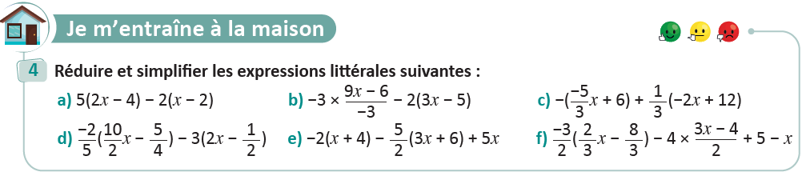
On commence par la correction de l’exercice maison de la séance précédente.
L’enseignant contrôle les réalisations d’un échantillon d’élèves avant de passer à la correction au tableau
Page 74

Slide 9

Activité rituelle
3 min

Slide 10

Lexique
1 min

Slide 11
Notez bien que ces deux mots en français seront utilisés au cours de cette séance et pendant toute la leçon.
O
Égalité
modéliser

Slide 12

Complétez:
O
L’enseignant lit la question

Slide 13

On vérifie d’abord si l’expression est écrite sous la forme d’une somme.
O
L’enseignant affiche et explique la réponse.
1

Slide 14
Complétez:
O
L’enseignant lit la question

Slide 15
On vérifie d’abord si l’expression est écrite sous la forme d’une somme, puis on identifie le nombre par lequel $x$est multiplié.
O
L’enseignant affiche et explique la réponse.
2.

Slide 16

Déclaration de l’objectif
de la séance
1 à 2 min

Slide 17

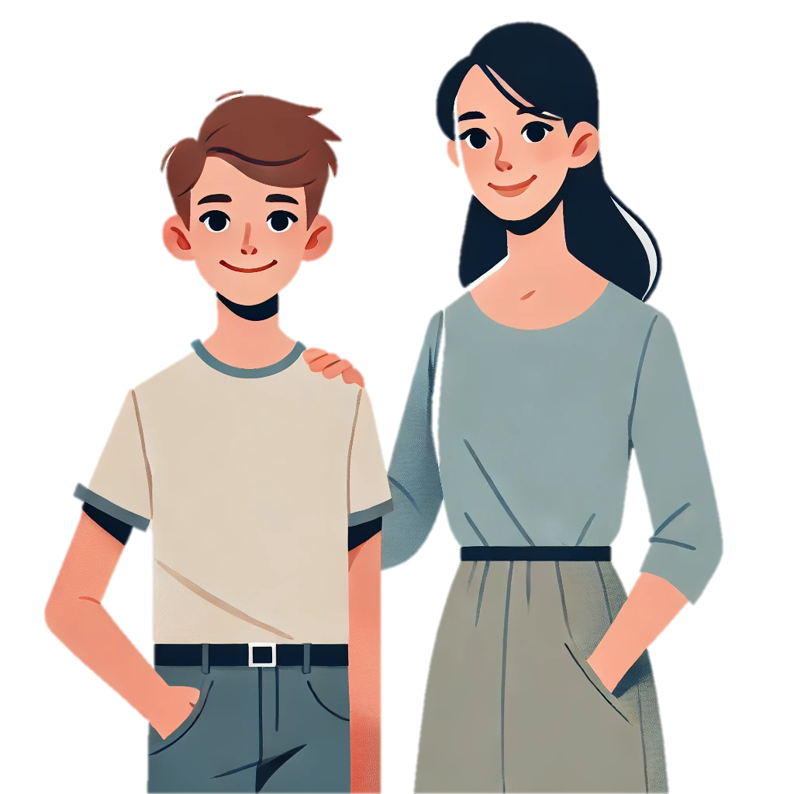
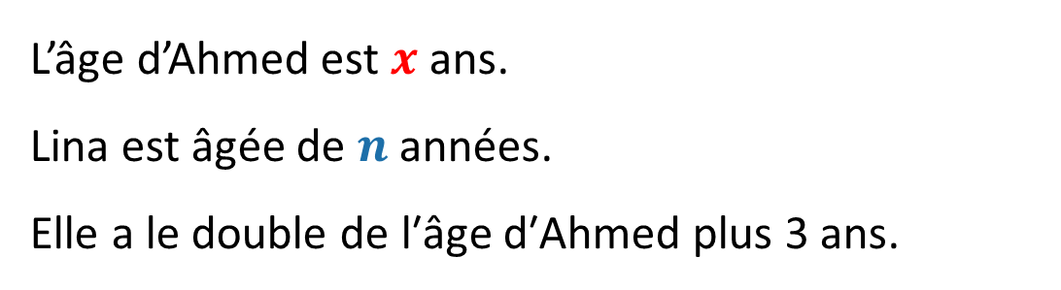
Exprimez vos avis.
O
L’enseignant donne 30s aux élèves pour réfléchir, puis invite deux ou trois d'entre eux à répondre.
Comment peut-on traduire mathématiquement la relation entre l’âge d’Ahmed et celui de Lina ?

Slide 18
A la fin de cette séance, vous serez capables de :
O
L’enseignant déclare l’objectif.
Modéliser une situation par une relation d’égalité.

Slide 19

A la fin de cette séance, vous serez capables de traduire par une égalité une situation comme celle-ci:
O
$$n= … x…3 ?$$

Slide 20



Tâche principale
10 min

Slide 21

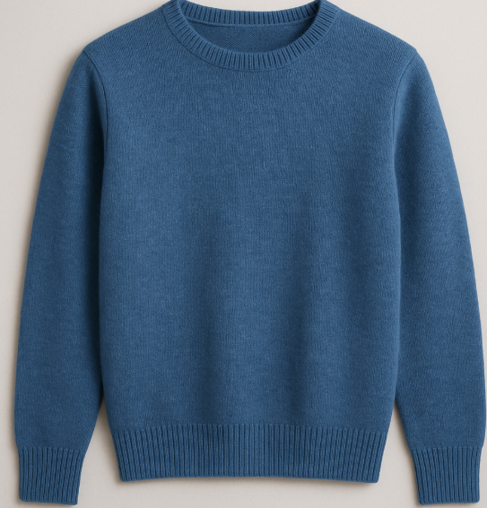
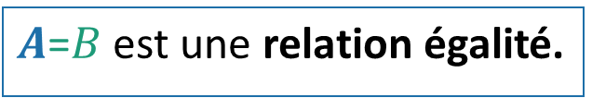
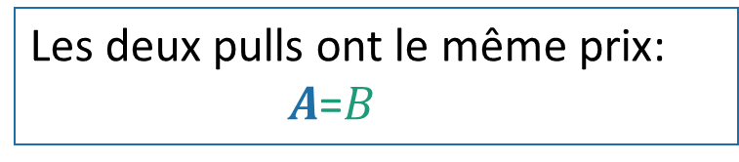
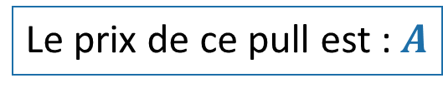
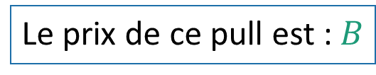
A est le prix d’un pull bleu. B est le prix d’un pull vert. Les deux pulls ont le même prix.
M
L’enseignant incite les élèves à suivre.
Le prix de ce pull est : $A$
Le prix de ce pull est : $B$
Les deux pulls ont le même prix:
$A$=$B$
$A$=$B$est une relation égalité.

Slide 22

A et B représentent la même quantité, Ils sont égaux.
M
L’enseignant explique.
$A$ et $B$ représentent la même quantité.
$A$ = $B$ est une égalité.

Slide 23
Je vais vous montrer, à partir d’un exemple, comment modéliser une situation par une relation d’égalité.
Première étape : je lis la situation.
M
L’enseignant explique.

Slide 24
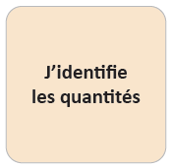
$2^{ème}é$tape, J’identifier les quantités: Ahmed a $x$années, donc le double de son âge est $2x$. Lina, quant à elle, a $n$ années.
M
L’enseignant explique.

Slide 25
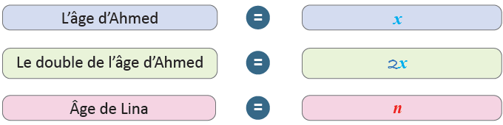
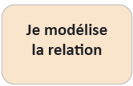
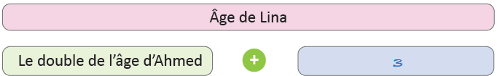
3ème étape$,$Je modélise la relation : l’âge de Lina est égal au double de l’âge d’Ahmed, augmenté de 3 ans.
M
L’enseignant explique.

Slide 26
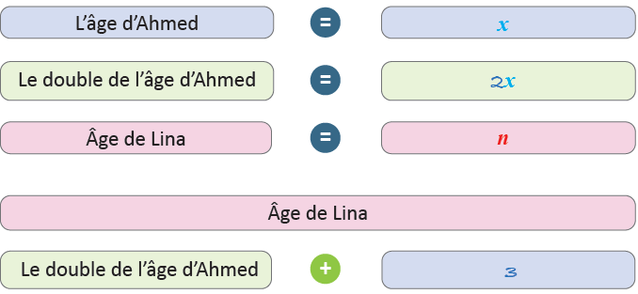

4ème étape$:$J’écris la relation qui modélise cette situation.
M
L’enseignant explique.

Slide 27

Complétez:
VdC
L'enseignant choisit au hasard deux élèves pour justifier oralement leurs réponses.
Le prix de 4 ballons qui coûtent 𝒙 DH chacun est 𝒚 DH.

Slide 28
Voici la réponse.
VdC
L'enseignant justifie.
Le prix de 4 ballons qui coûtent 𝒙 DH chacun est 𝒚 DH.

Slide 29
Complétez:
VdC
L'enseignant choisit au hasard deux élèves pour justifier oralement leurs réponses.
Le prix de 4 ballons qui coûtent 𝒙 DH chacun est 𝒚 DH.
Le prix d’un ballon $=…$

Slide 30
Voici la réponse.
VdC
L'enseignant explique pourquoi.
Le prix de 4 ballons qui coûtent 𝒙 DH chacun est 𝒚 DH.
Le prix d’un ballon $= x$

Slide 31
Complétez:
VdC
L'enseignant choisit au hasard deux élèves pour justifier oralement leurs réponses.
Le prix de 4 ballons qui coûtent 𝒙 DH chacun est 𝒚 DH.
Le prix des 4 ballons $=…$

Slide 32
Voici réponse.
VdC
L'enseignant explique pourquoi.
Le prix de 4 ballons qui coûtent 𝒙 DH chacun est 𝒚 DH.
Le prix des 4 ballons $: y=4x$

Slide 33
Complétez:
VdC
L'enseignant choisit au hasard deux élèves pour justifier oralement leurs réponses.
z DH est le rendu de monnaie après payement de 𝑦 DH avec un billet de 200 DH
Le rendu$=…$

Slide 34
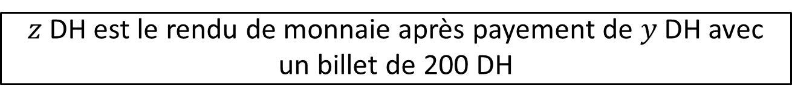
Voici la réponse.
VdC
L'enseignant justifie.
$z$DH est le rendu de monnaie après payement de 𝑦 DH avec un billet de 200 DH
Le rendu = z

Slide 35
Complétez:
VdC
L'enseignant choisit au hasard deux élèves pour justifier oralement leurs réponses.
$z$DH est le rendu de monnaie après payement de 𝑦 DH avec un billet de 200 DH
Le prix payé$=…$

Slide 36

Voici la réponse.
VdC
L'enseignant justifie.
$z$ DH est le rendu de monnaie après payement de 𝑦 DH avec un billet de 200 DH

Slide 37
Complétez
VdC
L'enseignant choisit au hasard deux élèves pour justifier oralement leurs réponses.
$z$ DH est le rendu de monnaie après payement de 𝑦 DH avec un billet de 200 DH
$...+ …$ $=200$

Slide 38
Voici la réponse.
VdC
L'enseignant justifie.
z DH est le rendu de monnaie après payement de 𝑦 DH avec un billet de 200 DH
$$z+ y =200$$

Slide 39
Pratique guidée en binôme
10 min

Slide 40

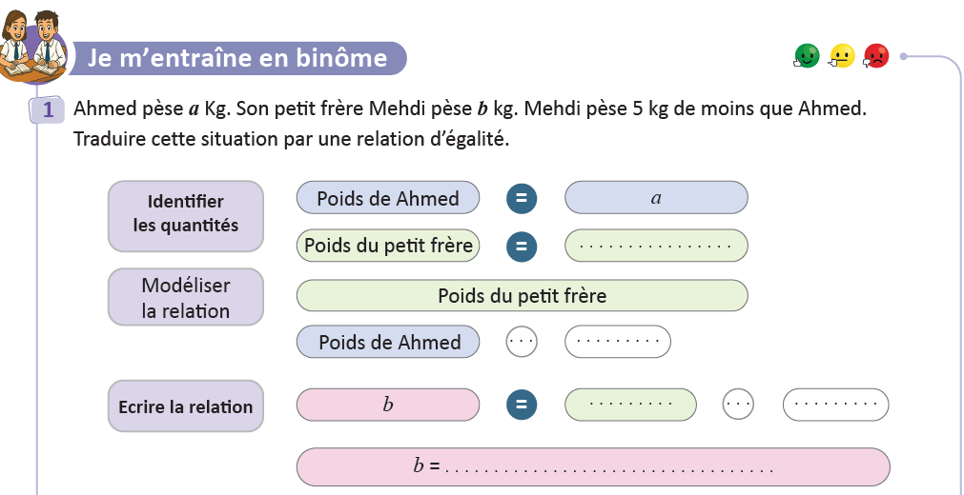
Travaillez individuellement puis discutez en binômes vos réponses.
L'enseignant accorde 2 min au travail individuel puis une minute à la discussion. Il circule pour contrôler et donner des indications en cas de besoin.
Ahmed
Page 76

Slide 41







Prenez la correction sur vos livrets.
L’enseignant explique la réponse et donne 30s aux élèves pour recopier la correction sur les livrets.
Ahmed
$$b$$
$$−$$
$$5$$
$$a$$
$$−$$
$$5$$
$$a−5$$

Slide 42
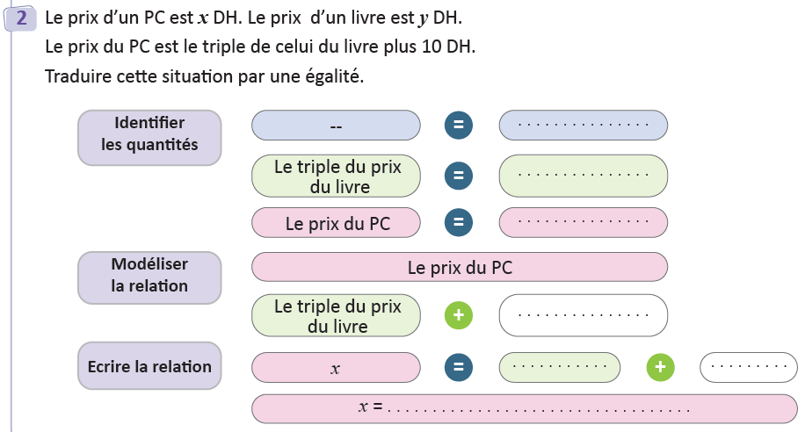
Travaillez individuellement puis discutez en binômes vos réponses.
L'enseignant accorde 2 min au travail individuel puis une minute à la discussion. Il circule pour contrôler et donner des indications en cas de besoin.
Page 76

Slide 43







Prenez la correction sur vos livrets.
L’enseignant explique la réponse et donne 30s aux élèves pour recopier la correction sur les livrets.
Le prix du livret
$$y$$
$$3y$$
$$x$$
$$10$$
$$3y$$
$$10$$
$$3y+10$$

Slide 44
Pratique autonome :
Travail individuel et défi
12 min

Slide 45
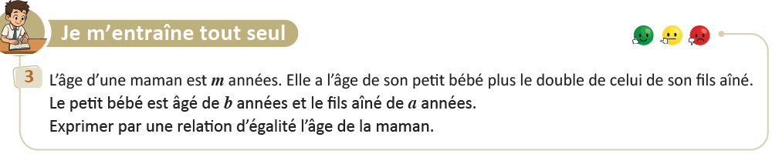
Prenez vos livrets et vos crayons, puis répondez individuellement aux exercices. Vous avez 10 min.
PA
L’enseignant vérifie les productions des élèves, donne une aide individuelle en cas de besoin et oriente les élèves ayant terminé vers le défi.
Page 76

Slide 46

Le temps est terminé. Voyons ensemble la solution des exercices.
PA
L’enseignant accorde 5 min pour donner l’occasion aux élèves de présenter leurs productions et corrige au tableau.
Temps Écoulé

Slide 47

Clôture
3 min

Slide 48
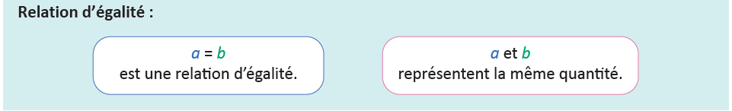
Dans cette séance, nous avons appris ce qu’est une relation d’égalité.:
C
L’enseignant invite les élèves à rappeler ce qu’ils ont appris, puis présente une synthèse de la séance.

Slide 49
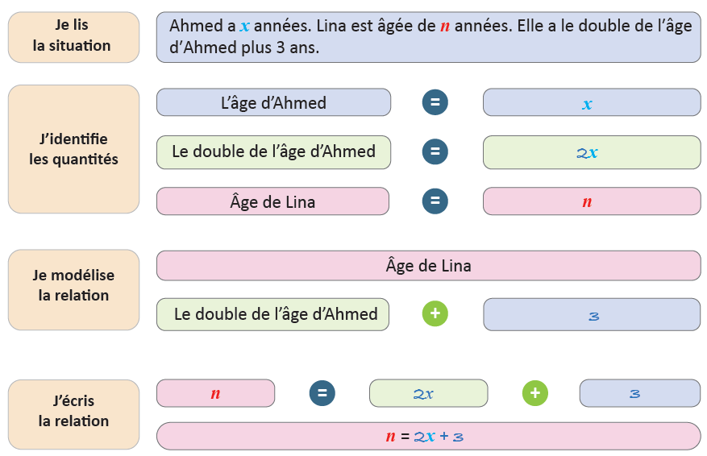
Nous avons appris aussi, comment modéliser une situation avec une relation d’égalité.
C
L’enseignant invite les élèves à rappeler ce qu’ils ont appris, puis présente une synthèse de la séance.

Slide 50
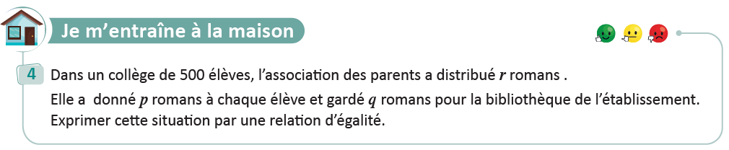
Exercice à préparer à la maison pour la prochaine séance
C
L’enseignant incite les élèves à faire l’exercice à la maison, puis clôt la séance..
Page 76

Slide 51

Fin de la séance

